Slide 1
Statistische Auswertung von Rezensionsorganen des 17. und 18. Jahrhunderts.
Ausblicke auf mögliche Antworten.
Olaf Simons

Slide 2
Das gedruckte Buch
– ein game changer

Slide 3
Das gedruckte Buch – ein game changer
Erschreckend unzuverlässig…
Adrian Johns, The Nature of the Book: Print and Knowledge in the Making.
Chicago; London: Univ. of Chicago Press, 1998
Nicht zwei gedruckte Exemplare sicher textgleich
Verleger greifen eigenmächtig ein, geben eigenmächtig Informationen weiter
Raubdrucker bringen unautorisierte schlechte Kopien auf den Markt

Slide 4
Das gedruckte Buch – ein game changer
Adrian Johns, The Nature of the Book: Print and Knowledge in the Making. Chicago; London: Univ. of Chicago Press, 1998
…all das sind Klagen, die erst das gedruckte Buch auf sich ziehen kann
Von nun an ist denkbar, dass ein Titel seitengeich in 200 oder 1000 Exemplaren voliegt
nicht an einem bestimmten Ort, sondern unabsehbar verteilt

Slide 5
Das gedruckte Buch – ein game changer
Das handschriftliche Buch taugte nicht als Referenzobjekt
Die Refernz galt Autoritäten (Aristoteles, Metaphysik, lib.2, cap.1)
oder namenlosen Büchern, die man thematisieren musste

Slide 6
Das gedruckte Buch – ein game changer
1480–1510 Alle Bücher erhalten Titel
so dass sie sich im Handel benennen lassen

Slide 7
Das gedruckte Buch – ein game changer
1500–1530 Alle Bücher erhalten Titelseiten mit Imprintinformationen
so dass sich die Ausgabe bennen lässt

Slide 8
Das gedruckte Buch – ein game changer
1530–1560 Alle Bücher erhalten Seitenzahlen
so dass sich der Seitentext zitieren lässt

Slide 9
Das gedruckte Buch – ein game changer
Neue Projekte
Die kollektive Rekonstruktion der antiken Textbasis
setzt einen kollektiv vorliegenden gegenwärtigen Stand der Rekonstruktion voraus

Slide 10
Das gedruckte Buch – ein game changer
Neue Interaktionsgefüge
Die respublica literaria als primär erst einmal brieflicher Austausch über die neuesten Bücher

Slide 11
Das gedruckte Buch – ein game changer
1560er Jahre: Die Buchproduktion lässt sich insgesamt erfassen
Messkataloge laufen an

Slide 12
Das gedruckte Buch – ein game changer
1620er Jahre: Nationale Akademien werden gegründet
und stellen den informellen Netzwerken und der öffentlich verfügbaren Information ostentativ organisierte zur Seite

Slide 13
Das gedruckte Buch – ein game changer
1665: Die ersten beiden Journale erscheinen in Paris und London
und stellen den informellen individuellen Netzwerken der Briefpartner, der wahllosen öffentlich verfügbaren Information der Kataloge und den hierarchisch organisierten Netzwerken frei zugängliche Medien die all die bisherigen Aufgaben bewältigen können, zur Seite

Slide 14
Warum der so weit ausholende Einstieg?
Wir bauen gleichzeitig an bibliographischen Datenbanken, an Visualisierungen des Briefverkehrs, an Datenbanken zu Akademien und Universitäten

Slide 15
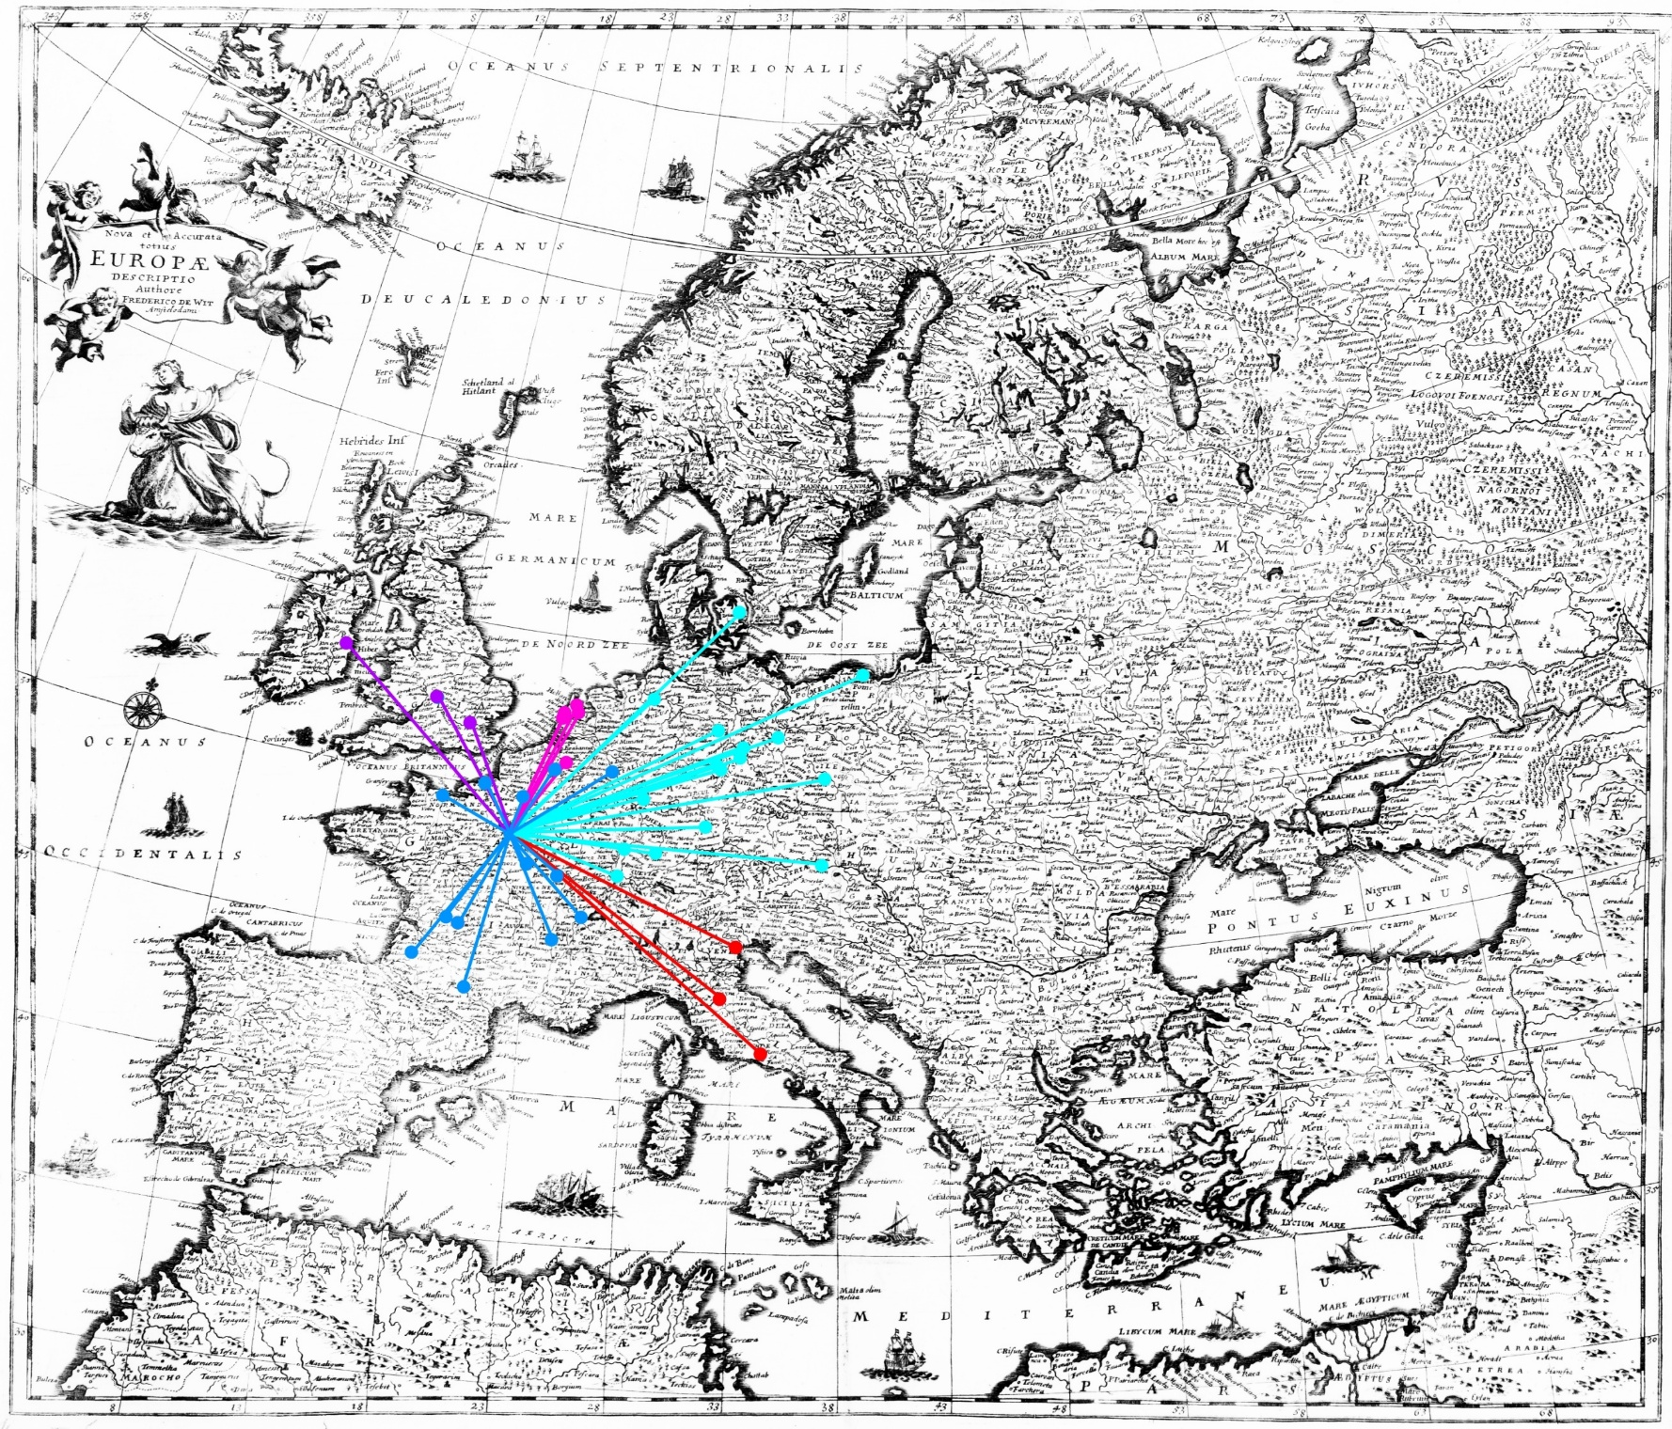
Wo wurden die vom Journal des Sçavans 1665-66 rezensierten Bücher publiziert?

Slide 16
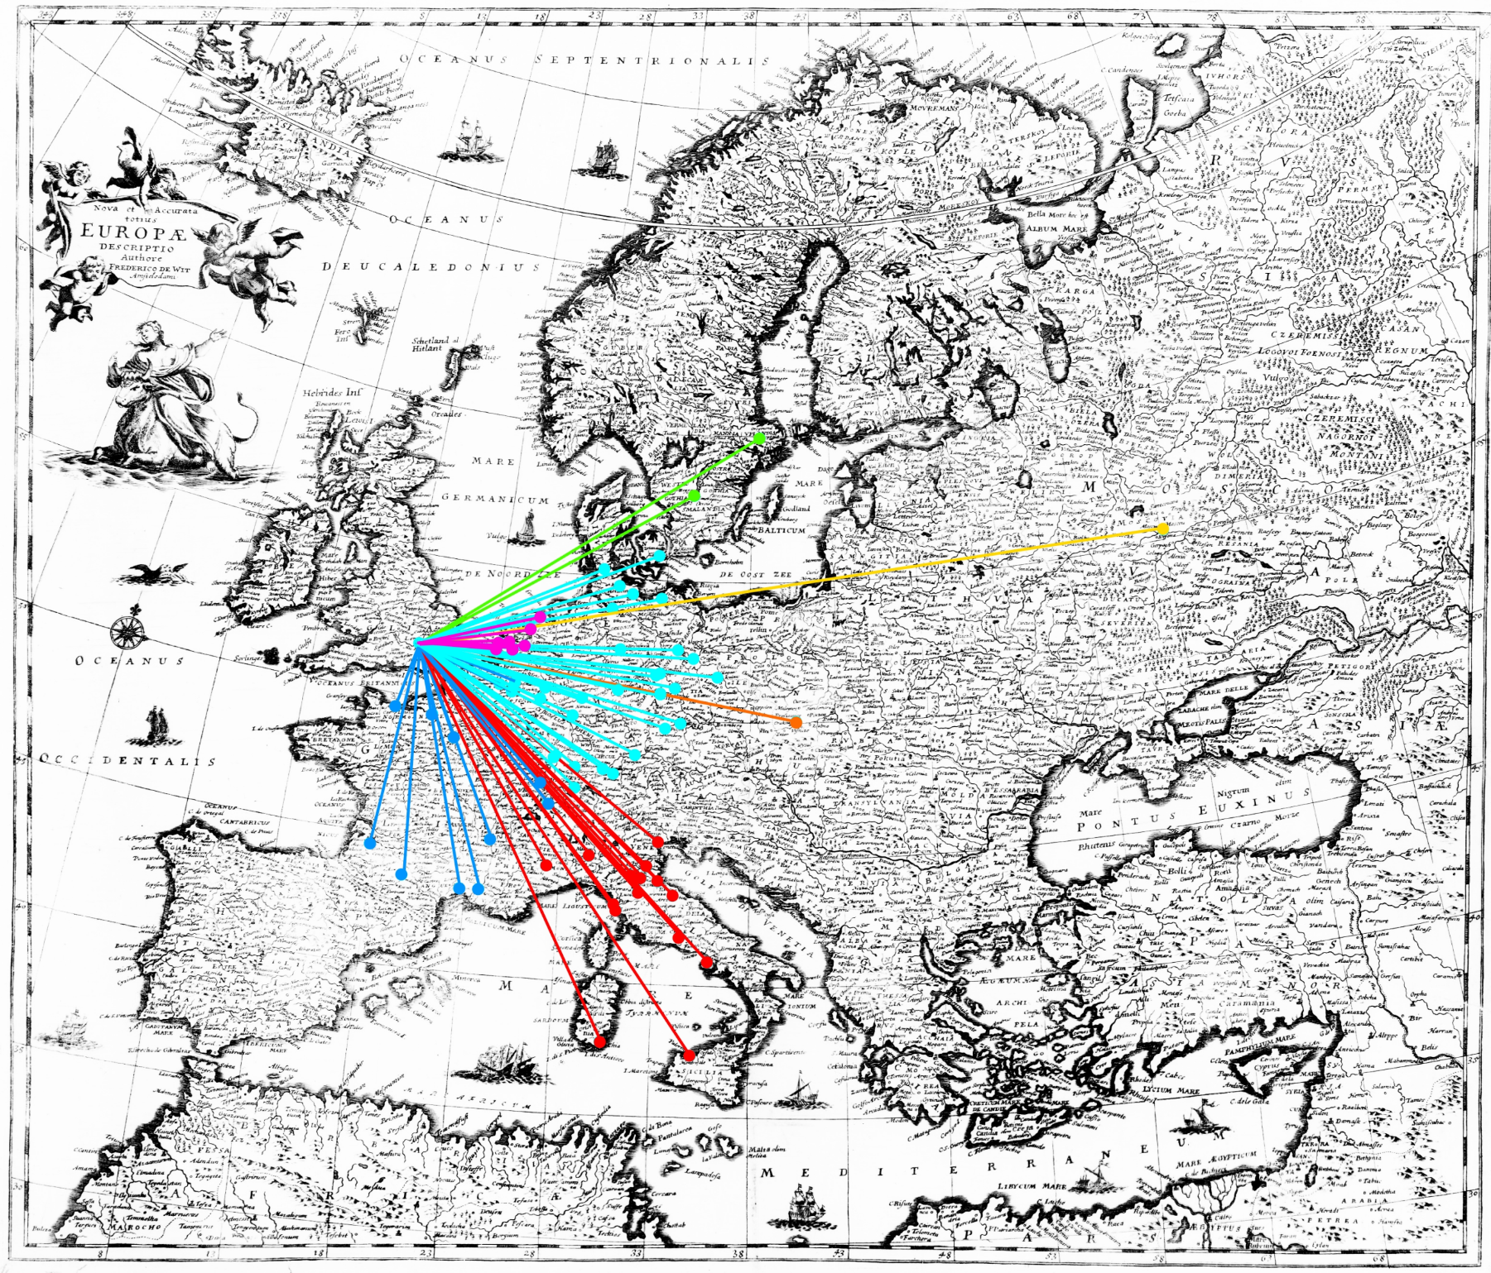
Wo wurden die von den Memoirs of Literature 1710-11 rezensierten Bücher publiziert?

Slide 17
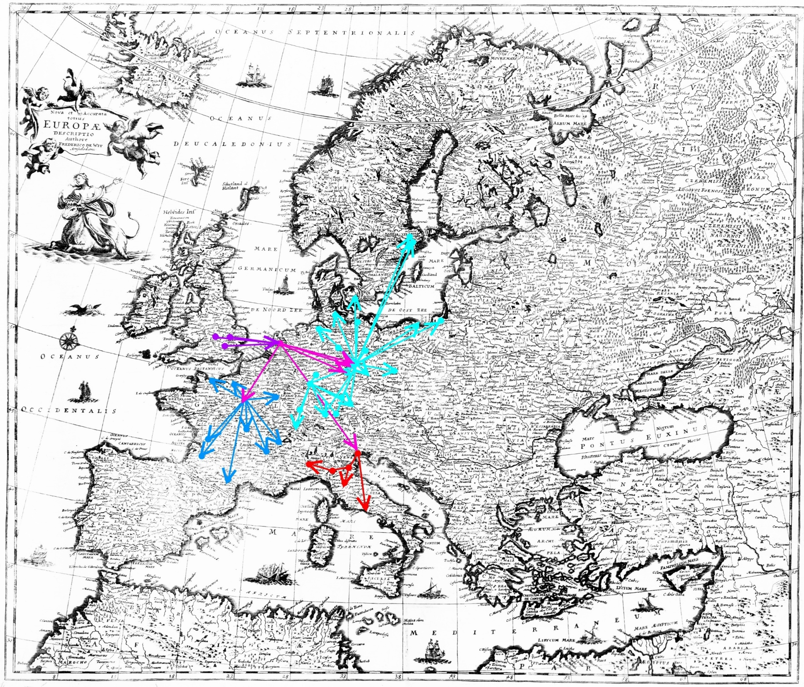
Wo wurden wurden Besprechungen der Bibliotheque Angloise 1717 referiert?
[Eine Mutmaßung]

Slide 18
Halley
[Eine Mutmaßung]

Slide 19
Das Journal – ein neues Medium

Slide 20
Ein neues Medium
Journale versprechen – abonnierbar – die Folgenummer
– der Verleger kann Kundenbindung aufbauen
– der Verleger setzt sich dem behördlichen Zugriff aus

Slide 21
Ein neues Medium
Über den Verleger ist – anders als beim zufällig erscheinenden Buch – der „Herausgeber“ greifbar
– der Herausgeber sollte das Problem produktiv nutzen und Kundenbindung aufbauen

Slide 22
Ein neues Medium
Journale bauen Feedback Kanäle auf
– und gewinnen Content und Kritik

Slide 23
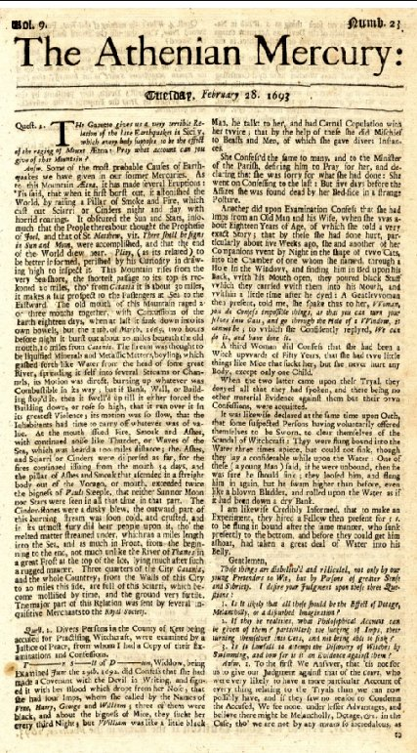
Die „Athenian Society“ beantwortet Leserfragen
John Duntons Athenian Mercury
2 x pro Woche, 17.3.1690 – 14.6.1697

Slide 24
Ein neues Medium
Journale eigenen sich dank ihrer angestrebten Konstanz zum Aufbau virtueller Institutionen
– Akademien geben Journale heraus
– eine ganze Akademie entfaltet sich aus Deutschlands
erstem naturwissenschaftlichen Journal heraus
– Rollen: Herausgeber, Mitherausgeber, Autoren, Beiträger, Korrespondenten, Leser (mit Briefen zu zitieren)

Slide 25
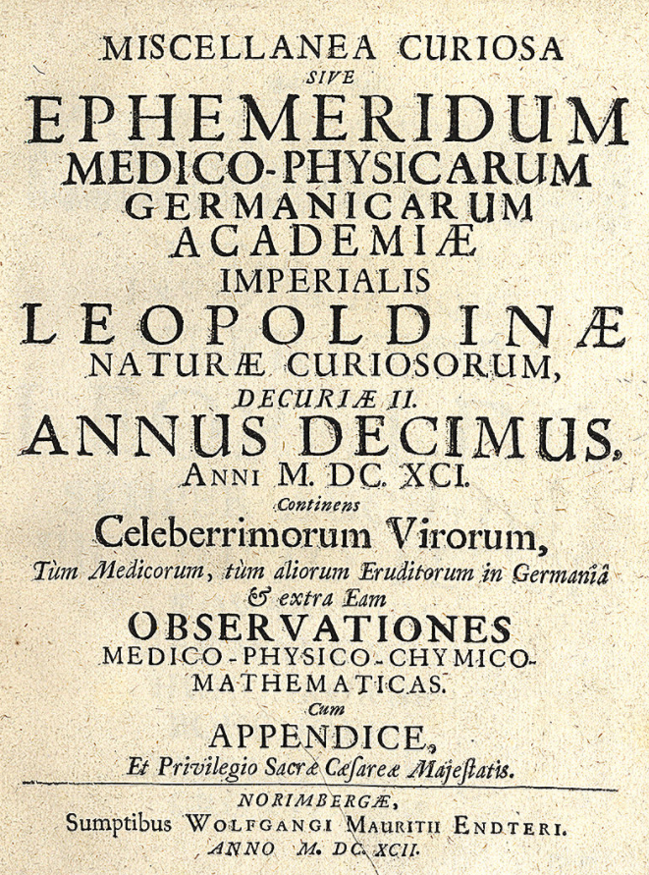
Die Miscellanea Curiosa (1670 gegründet), Keimzelle der 1687 kaiserlich privilegierten Academia Imperialis Leopoldina Naturae Curiosorum

Slide 26
Ein neues Medium
Journale erlauben es Einzelnen, zu öffentlichen Institutionen zu werden
– der Journalmarkt zeigt ab den späten 1680ern Tendenzen zu einem meinungsstarken hochgradig individuellen Journalismus

Slide 27
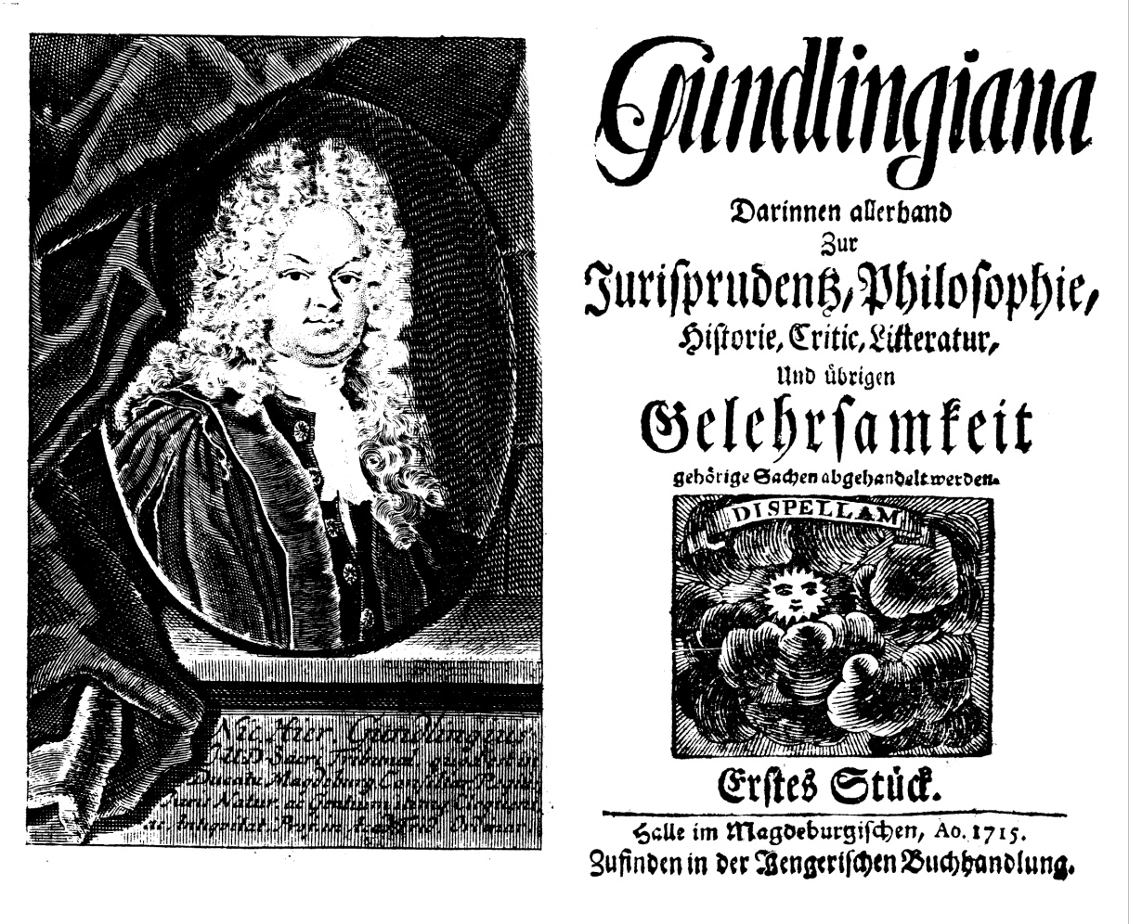
Der Journalist als Meinungsanbieter und öffentliche Institution

Slide 28
Ein neues Medium
Journale entfalten spezifische Interaktionsformen
– Leserkritik
– Leser fragen, das Journal antwortet
– Leser als Journalisten
– Journale stellen Preisfragen

Slide 29
Ein neues Medium
Journale sind durch die wiederkehrende Meldung und die laufende Kommunikation
Reflexionsorgane
– fortlaufende politische Berichterstattung
– Berichte über fortlaufend modifizierte Experimente
– Rezensionen laufend neuer Publikationen

Slide 30
Ein neues Medium
Journale spiegeln wider
und verändern in der Interaktion die beobachtete Realität

Slide 31
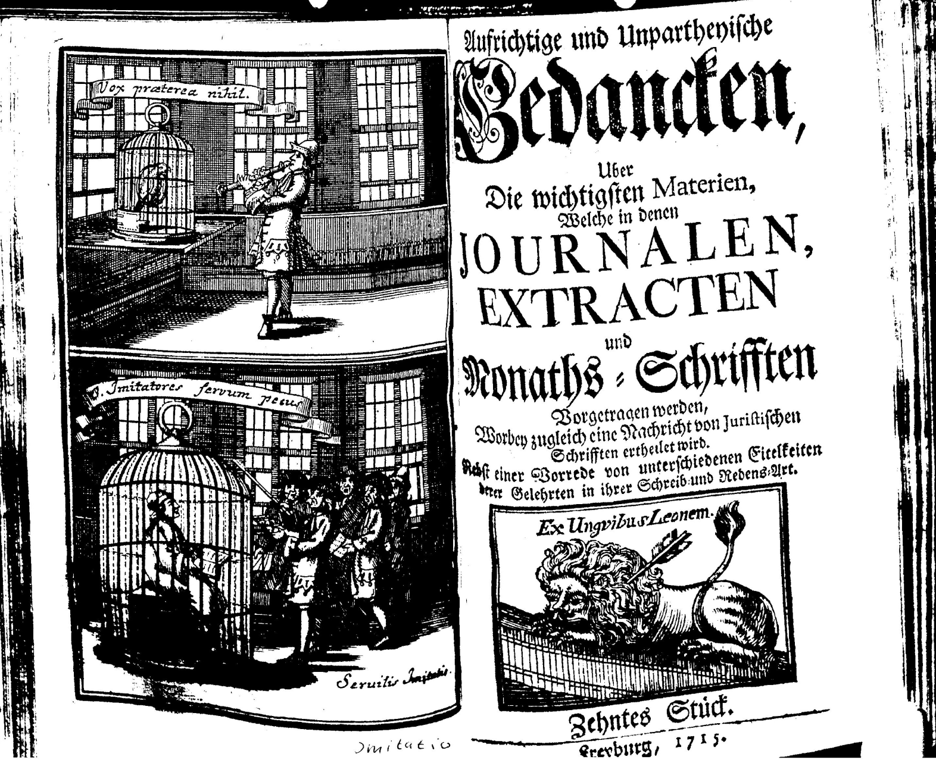
Journalisten bringen den Autoren bei, was sie schreiben müssen
Flötentöne
[Christian Gottfried Hoffmann], Aufrichtige und Unpartheyische Gedancken Über die wichtigsten Materien, welche in denen Journalen, Extracten und Monaths-Schrifften vorgetragen werden, 10 (1715)

Slide 32
Aufstieg 1670 – 1710

Slide 33
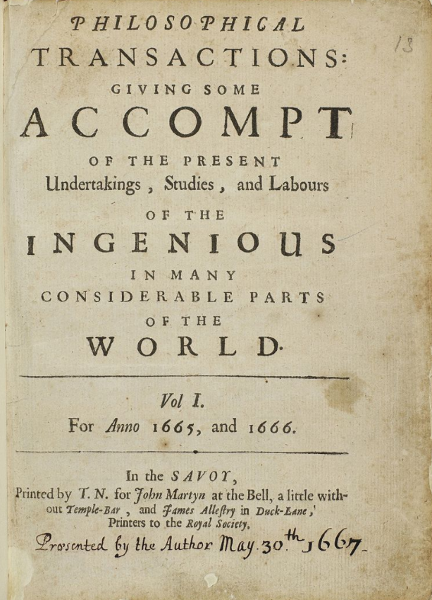
Naturwissen-schaftliche Journale
Philosophical Transactions of the Royal Society

Slide 34
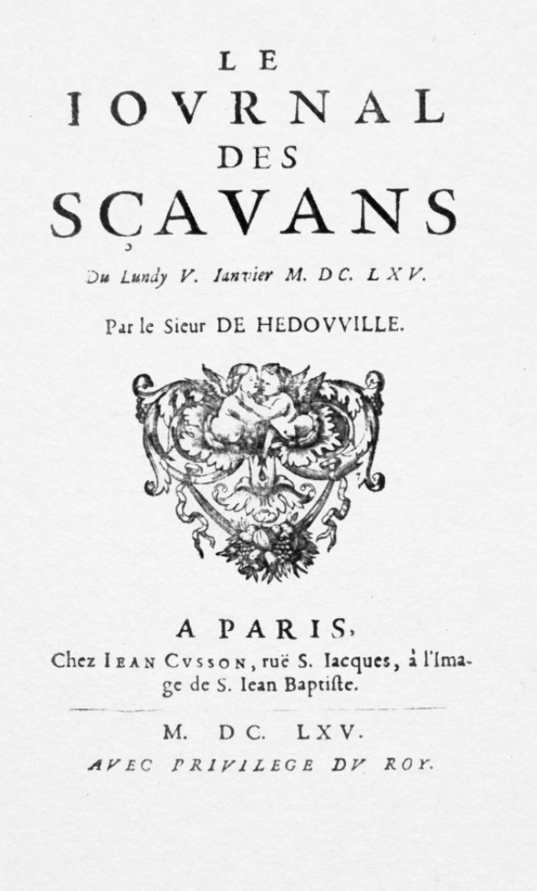
Rezensionsorgane
Journal des Sçavans

Slide 35

Politische
Journale
Ab den 1670er Jahren
Die Europäische Fama…

Slide 36
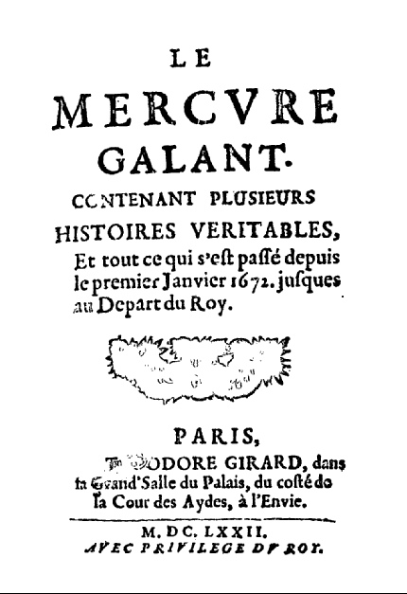
Populäre und belletristische
Journale
Ab den 1680er Jahren
Mercure galant (1672–1674/ 1678–1714 )

Slide 37

Persönliche
Meinungs- plattformen
Ab den 1680er Jahren
Thomasius

Slide 38
Krise 1710 – 1730

Slide 39
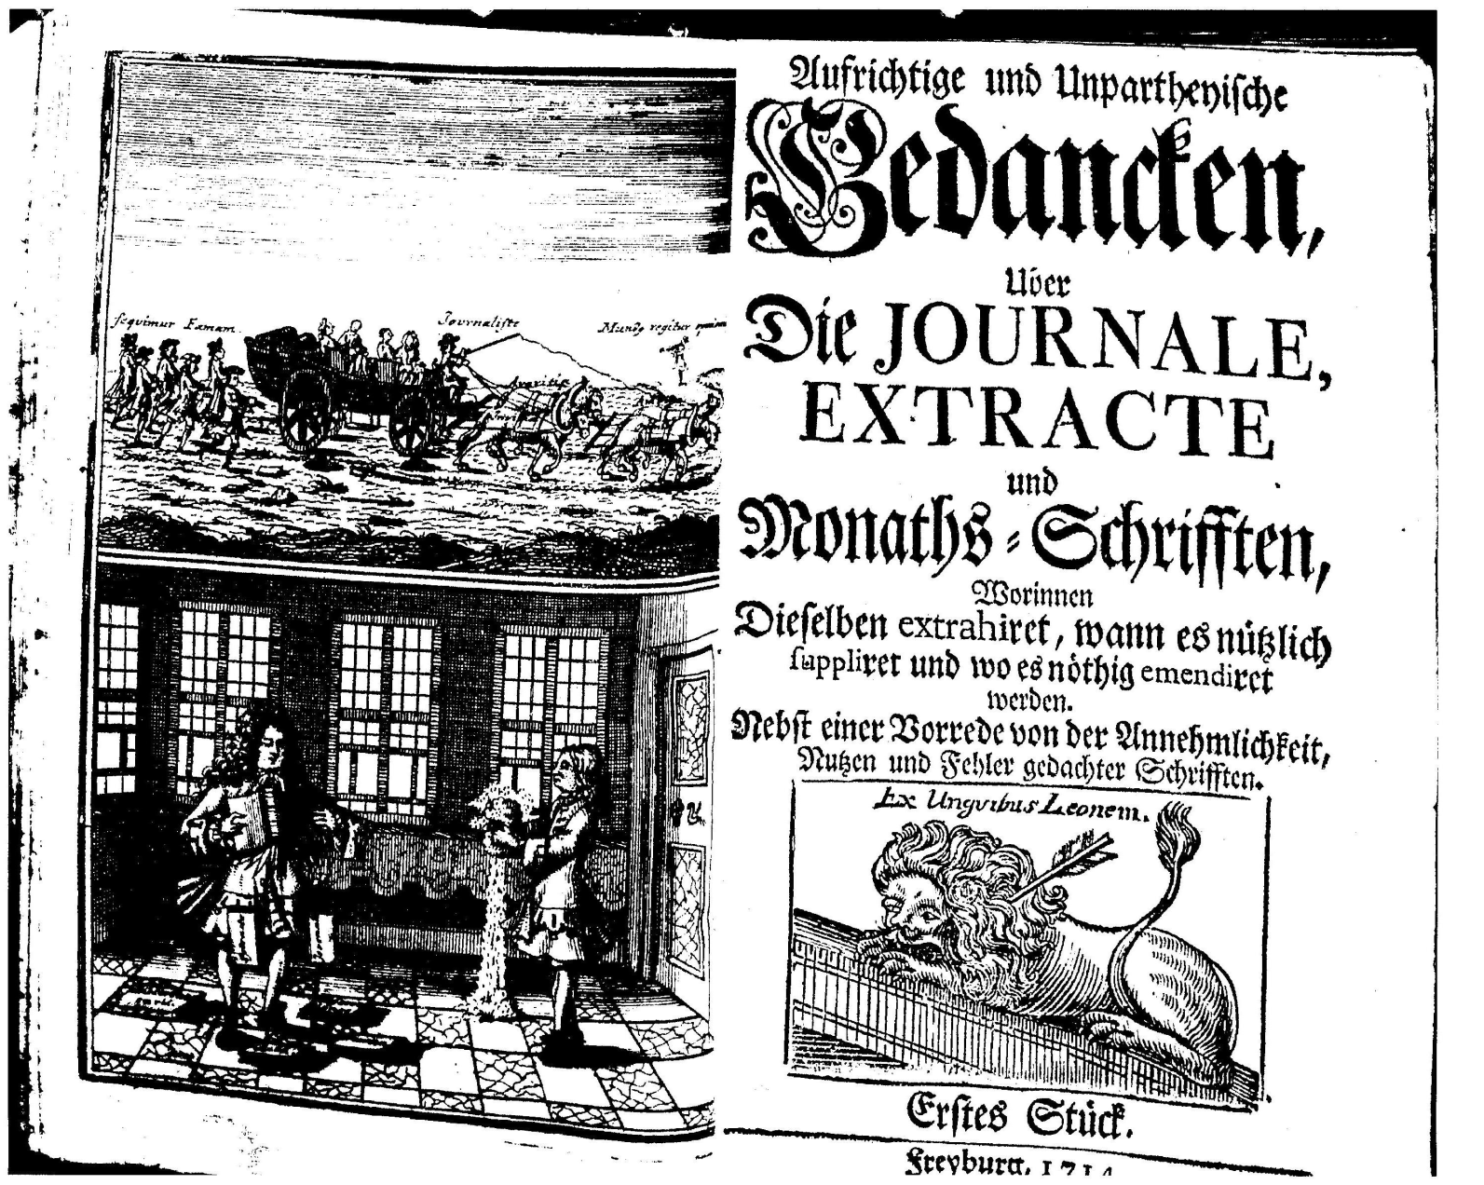
Journale erzeugen Schwarmverhalten und Moden
[Christian Gottfried Hoffmann], Aufrichtige und Unpartheyische Gedancken über die wichtigsten Materien, welche in denen Journalen, Extracten und Monaths-Schrifften vorgetragen werden, 1 (1714)

Slide 40
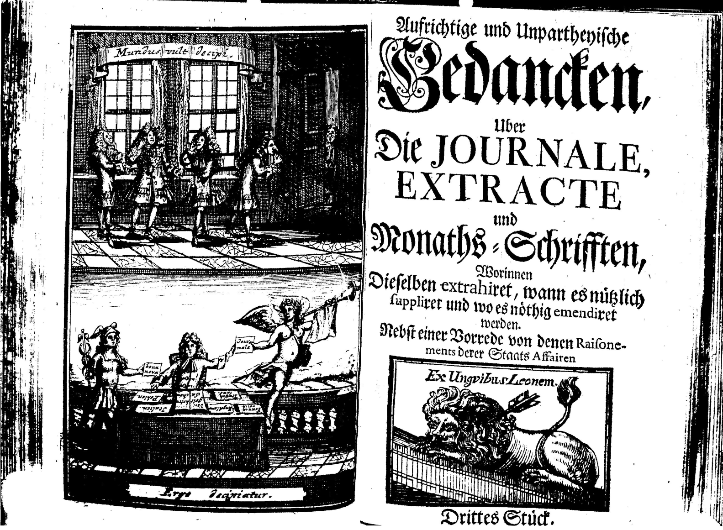
Journale simulieren ihre Erudition – man schreibt ab
[Christian Gottfried Hoffmann], Aufrichtige und Unpartheyische Gedancken über die wichtigsten Materien, welche in denen Journalen, Extracten und Monaths-Schrifften vorgetragen werden, 3 (1714)

Slide 41

Journale unterwerfen das Wissen einem Markt, auf dem es nicht um das Wissen geht
[Christian Gottfried Hoffmann], Aufrichtige und Unpartheyische Gedancken über die wichtigsten Materien, welche in denen Journalen, Extracten und Monaths-Schrifften vorgetragen werden, 7 (1714)

Slide 42
Reformen 1715 – bis heute

Slide 43
Reformen
„Gelehrte Zeitungen“ mit mehreren Lieferungen pro Woche
Metajournale ab 1715
lösen das Problem des abhanden kommenden Überblicks durch Tagesberichterstattung
entwickeln eine neuartige Distanz gegenüber dem Meinungsstreit
regulieren den Buchmarkt und den bisherigen Journalmarkt

Slide 44
Reformen
Magazine
ab den 1730er Jahre
Auswahl in der Breite
Bieten gegenüber der Fläche der Meldungen einen Fokus der Auswahl
Erlauben es, Debatten nachzuzeichnen

Slide 45
Reformen
Allgemeine deutsche Bibliothek
Nationale
Rezensionsorgane
des Gesamtmarktes
Intensivieren die Rückkopplung gegenüber dem Markt
Erlauben es Gesamttrends zu setzen

Slide 46
Eine neue Debattenlandschaft

Slide 47
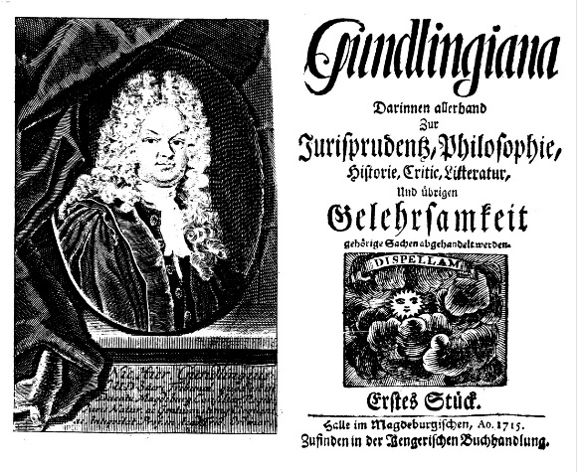
Der „Journalismus“ positioniert sich gegenüber der Literaturdebatte und den Wissenschaften
Literaturdebatte
Journalismus
Wissenschaften

Slide 48
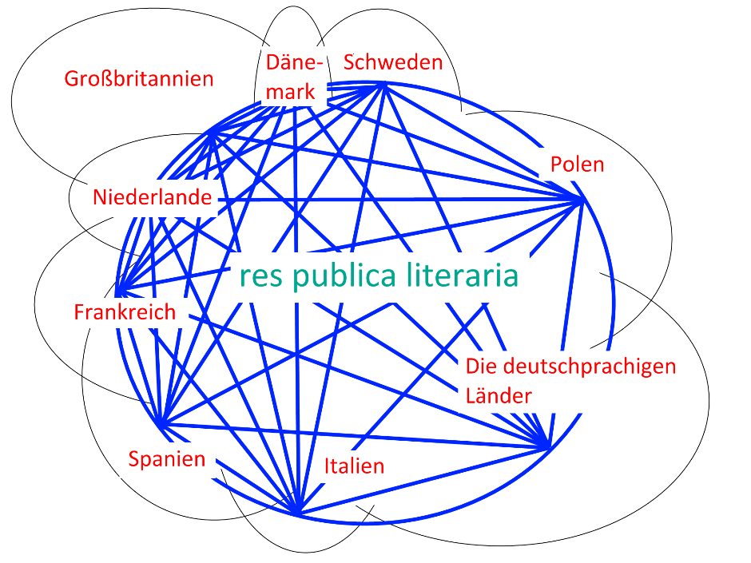
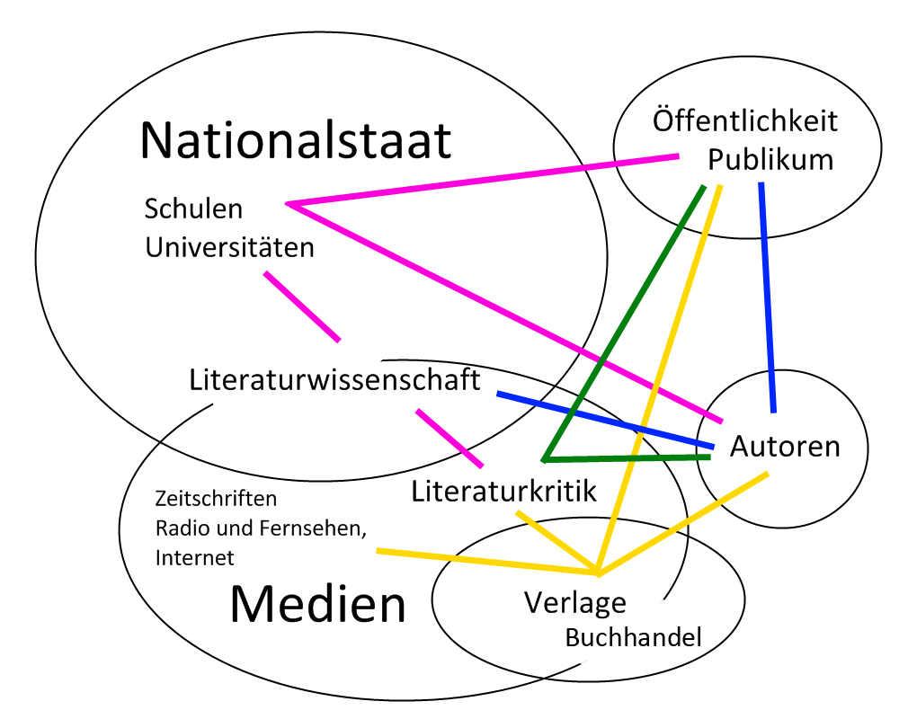
Die „Literaturdebatte“ distanziert sich von den Wissenschaften
1690
2017

Slide 49
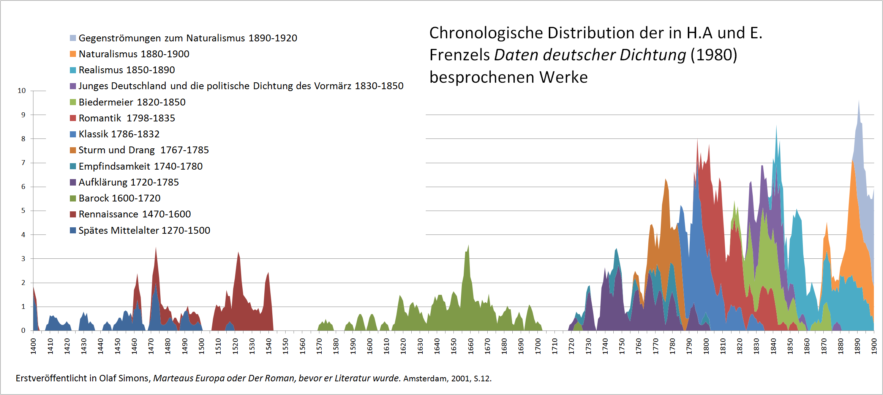

Slide 50
Die Wissenschaften distanzieren sich vom „Meinungsstreit“
Der „theoretical turn“ der 1740er und 1750er Jahre
Von der persönlichen „Meinung“ (die mit Judicium und Erudition gewinnt)…
…zur Position die „theoretisch“ wissenschaftlich unangreifbar sein müsste
keine konfliktfreie Entwicklung

Slide 51
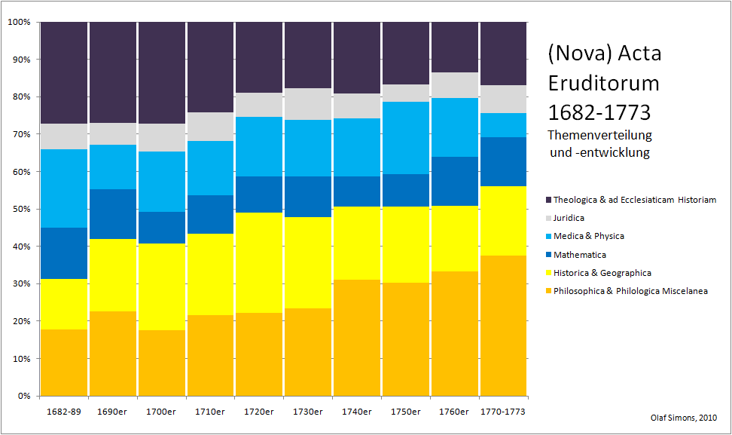
Einzelne Journale bleiben sich (fatalerweise) treu – Stabilisierung in der Nische

Slide 52
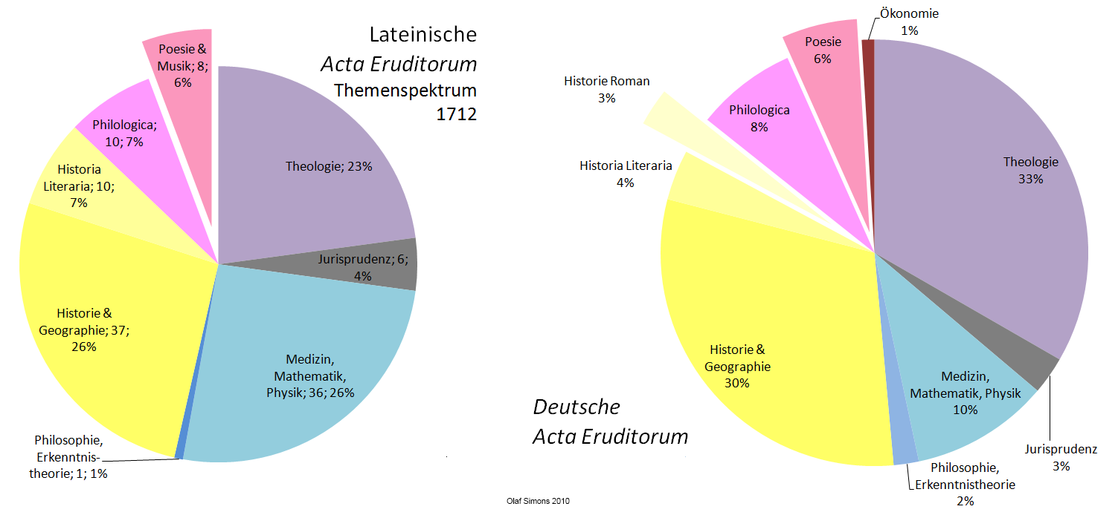
Neue Journale verlegen Schwerpunkte

Slide 53
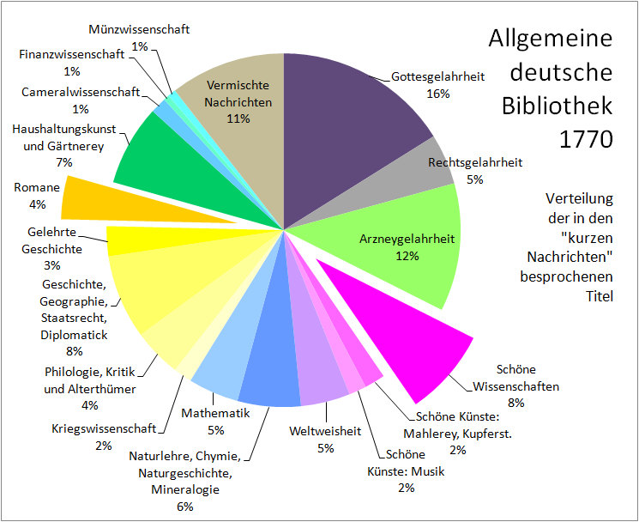
Der Buchmarkt auf dem Weg zu größerer Spezialisierung.
Das heutige Feld der Literatur ist noch nicht zusammengewachsen

Slide 54
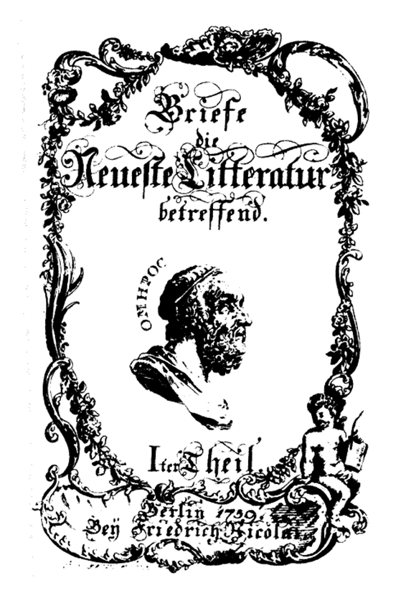
Andere Journale definieren ihren Fokus einfach unter der Hand (bei gleicher Wortdefinition ) zukunftsweisend

Slide 55
Reformen
Einzelne Journale machen neue Vorschläge der Projektdefinition
Der Markt unter einem breiten Marktverständnis honoriert neue Entwürfe
Die Begriffsgeschichte reagiert später auf einen Wandel

Slide 56
Reformen
finden nur in umfassend produktiven Arrangements statt
Wir haben heute eine breitere Literaturdebatte (mit anderem Thema)
Journalismus als „vierte Gewalt“
und Wissenschaften als Fortschrittsgaranten

Slide 57
Jenseits der Begriffsgeschichte
Verschiebungen im Markt beobachten – Big Data

Slide 58
Fragen
Wie verändern sich die von Journalen gewählten Ordnungsmuster
(nicht immer gibt es solche)
(unter denselben Begriffen findet sich nicht immer dasselbe)

Slide 59
Fragen
Wie verändern sich Beziehungsgefüge?
Verleger/Verlegerkontaktnetze
Herausgeber, Autoren/Rezensenten
Rezensionskartelle – Rezensenten und rezensierte Autoren
Kartelle zwischen befreundeten Journalen

Slide 60
Fragen
Wie verändert sich das gesamte Spektrum rezensierter Gegenstände aller Journale?
(setzt einheitliche Kategorien voraus – etwa Ersch/Gruber)

Slide 61
Fragen
Wie lässt sich die Herausbildung nationaler Rezensionsfelder abbilden?
…etwa im Blick auf die Publikationsorte der rezensierten Bücher
Entwickeln sich die Nationen (Nationalliteraturen) unterschiedlich?

Slide 62
Fragen
Spiegeln die Journale den Markt wieder? oder gestalten sie den Markt um?
Korrelation von Gesamtspektren der Rezensionen und der Buchproduktion (ESTC, VD17/VD18…)

Slide 63
Fragen
Wie fließt Information in Europa? Wie verändern sich die Informationsflüsse?
(Auf der Landkarte nachverfolgen, wann einzelne Publikationen wo rezensiert werden?

Slide 64
Fragen
Wodurch definieren sich Impulsgeber?
(Welche Journale können den umliegenden Markt zwingen, sich mit denselben Titeln auseinanderzusetzen? Welche Typen von Journalen können das wann?)

Slide 65
Fragen
Wie zeichnen sich Innovationswellen (etwa im Aufbau von neuen Journaltypen/ Erscheinungsrhythmen ab)?

Slide 66
To Do
Die Informationen der Nationalkataloge zusammenziehen
Die Journaldatenbanken mit ihnen korrelieren
Für die Briefdatenbanken offen sein
Für die biographischen Datenbanken offen sein
An die Benutzerintervention denken – mit Wikipedia konkurrieren
Die Ideengeschichte vom Kopf auf die empirischen Füße stellen
Die Trends ausmachen, die es zu erklären gilt

